Slide 1
160 лет сказке
Аксакова С.Т «Аленький цветочек»
воспитатель Сафонова А.В

Slide 2

История создания сказки
Сказку "Аленький цветочек" Сергей Тимофеевич Аксаков услышал в детстве во время своей болезни. Произошло это так: "Скорому выздоровлению моему мешала бессонница... По совету тетушки, позвали один раз ключницу Пелагею, которая была великая мастерица сказывать сказки и которую даже покойный дедушка любил слушать... Пришла Пелагея, немолодая, но еще белая, румяная... села у печки и начала говорить, немного нараспев: "В некиим царстве, в некиим государстве..." Нужно ли говорить, что я не заснул до окончания сказки, что, напротив, я не спал долее обыкновенного? На другой же день выслушал я в другой раз повесть об"Аленьком цветочке". С этих пор, до самого моего выздоровления, Пелагея ежедневно рассказывала мне какую-нибудь из своих многочисленных сказок.

Slide 3
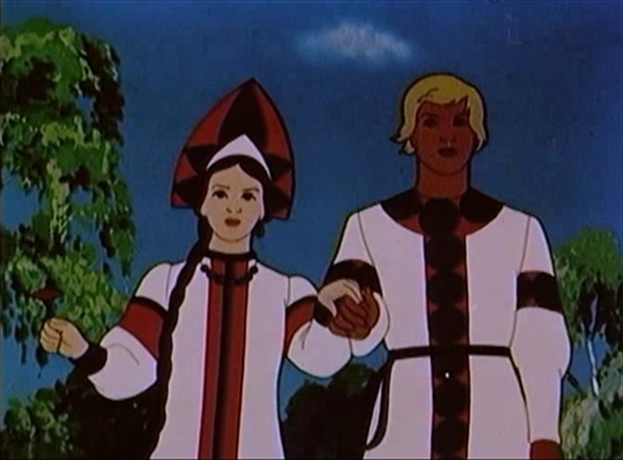

Сказка называет человека красивым только тогда, когда он красив душой. Любовь, доброта – те человеческие качества, под воздействием которых любимый человек преображается – становиться красивее, лучше, добрее.

Slide 4
Сказка – ложь, да в ней намек, добрым молодцам урок.

Slide 5
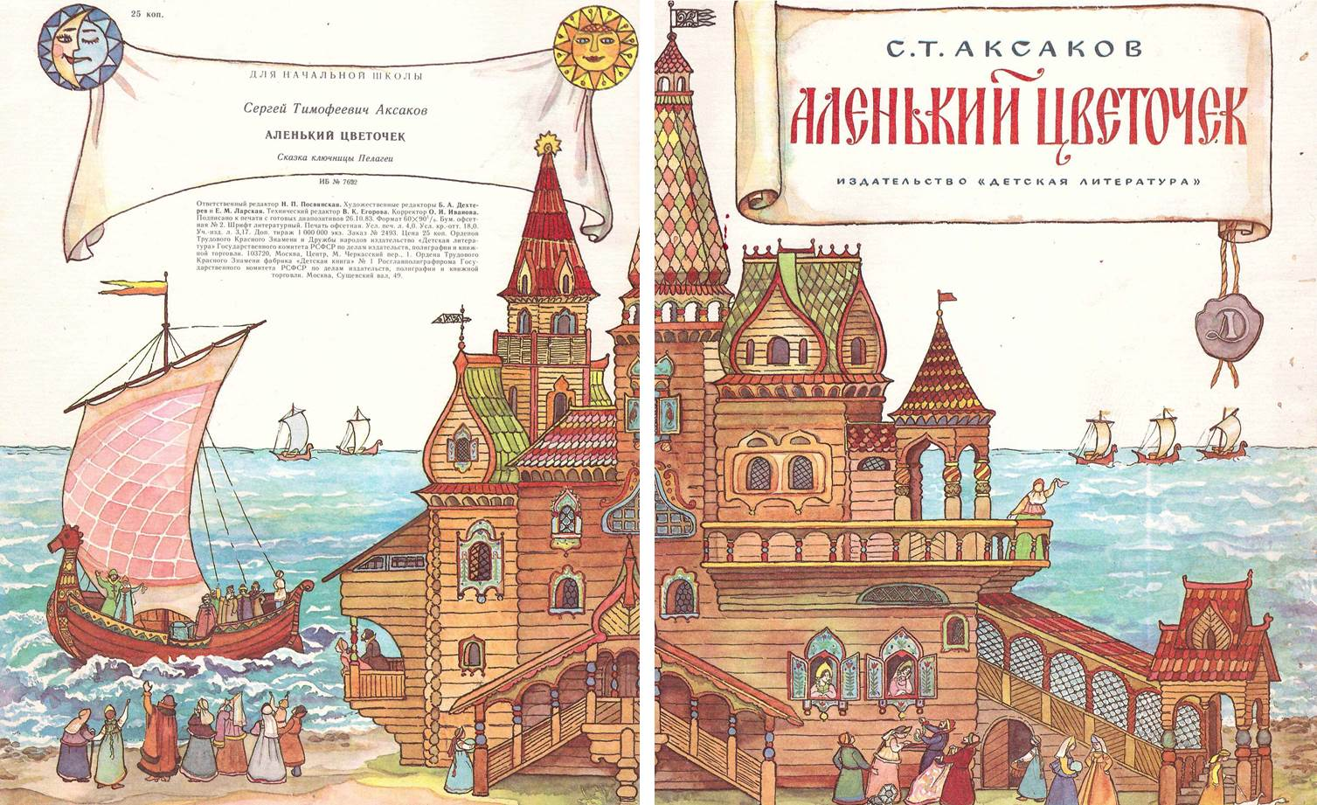

Slide 6
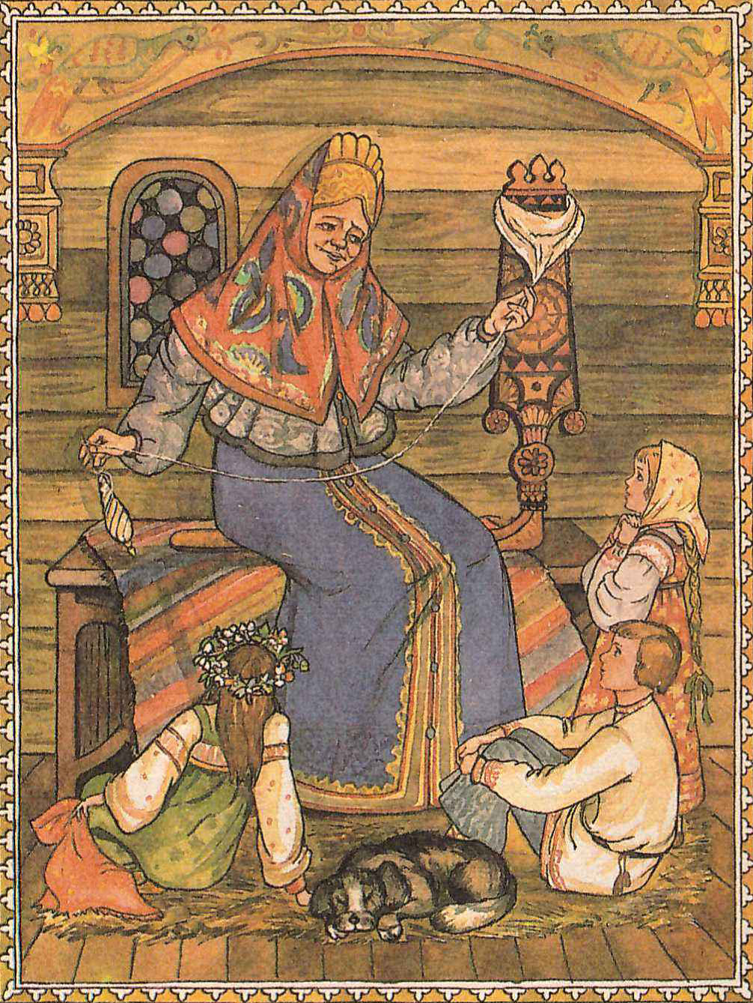
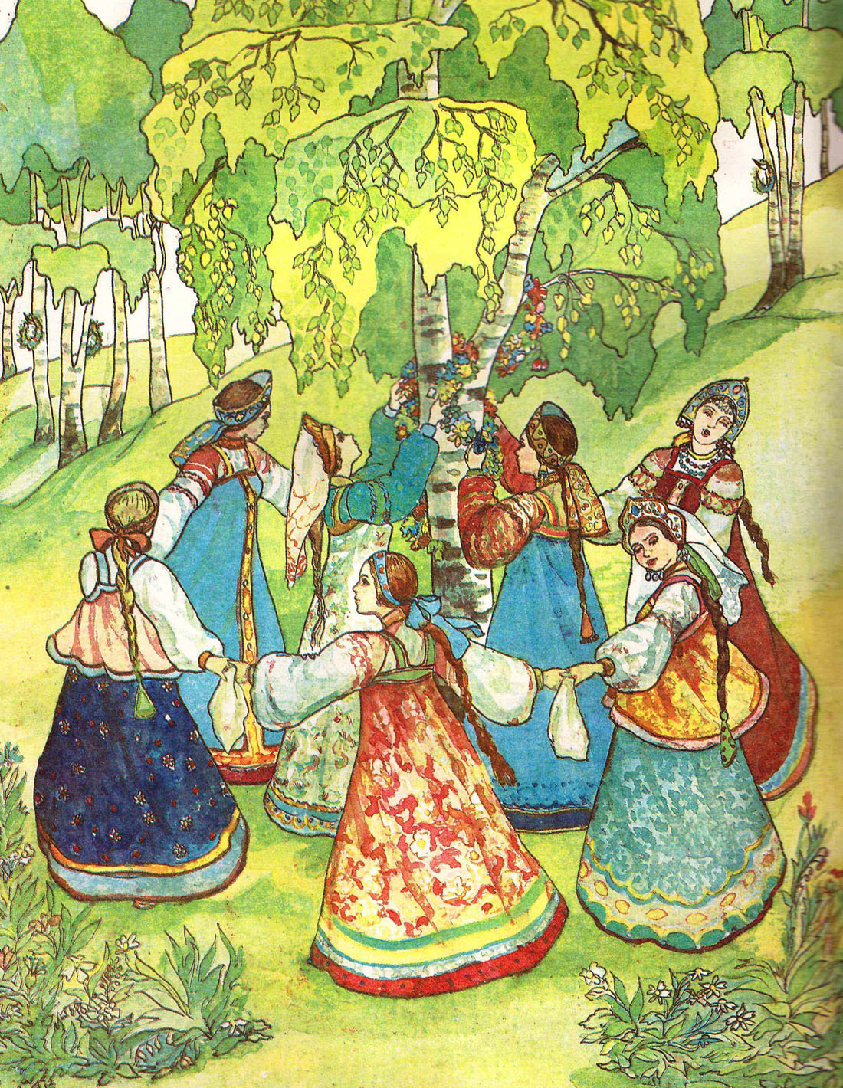

Slide 7
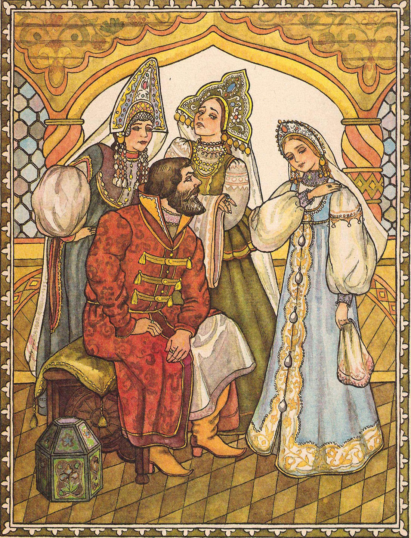
Аленький цветочек - эта сказка учит ценить в человеке самые важные человеческие качества - любовь, доброту, заботу. Аленький цветочек – символ настоящей любви.

Slide 8
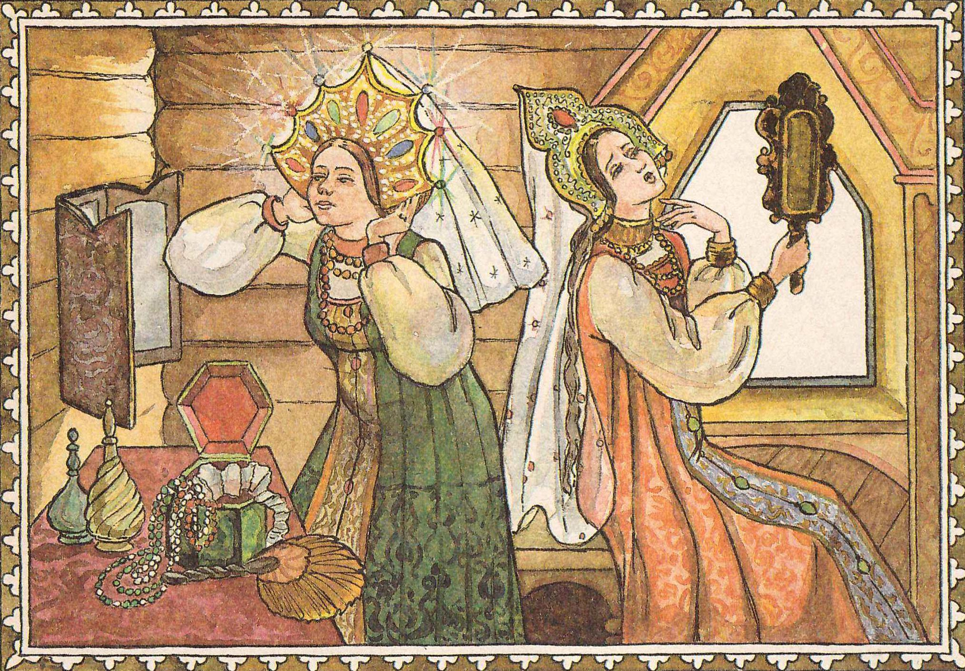

Slide 9
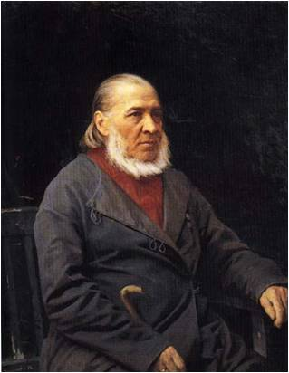
Сергей Тимофеевич Аксаков
Сказку «Аленький цветочек» Сергей Аксаков услышал в детстве. Маленький Аксаков любил слушать рассказы крепостной няни Пелагеи, один из которых он обработал в известную сказку «Аленький цветочек».

Slide 10
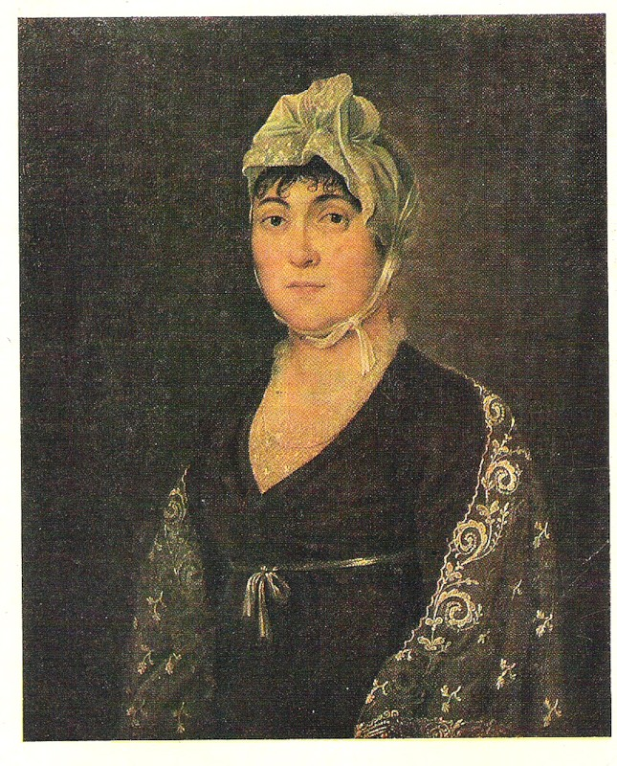
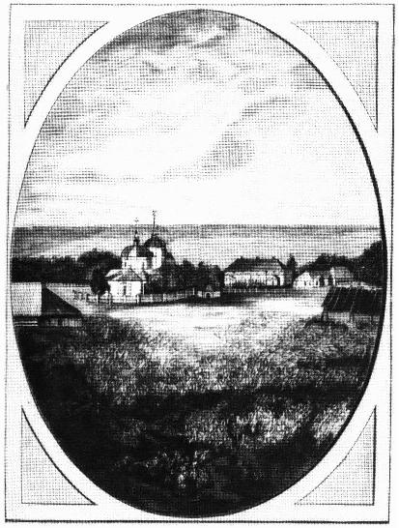
Детство писателя прошло в Уфе и в имении Ново-Аксаково. Значительное влияние на формирование личности Аксакова сыграли дед Cтепан Михайлович и мать Мария Николаевна.

Slide 11
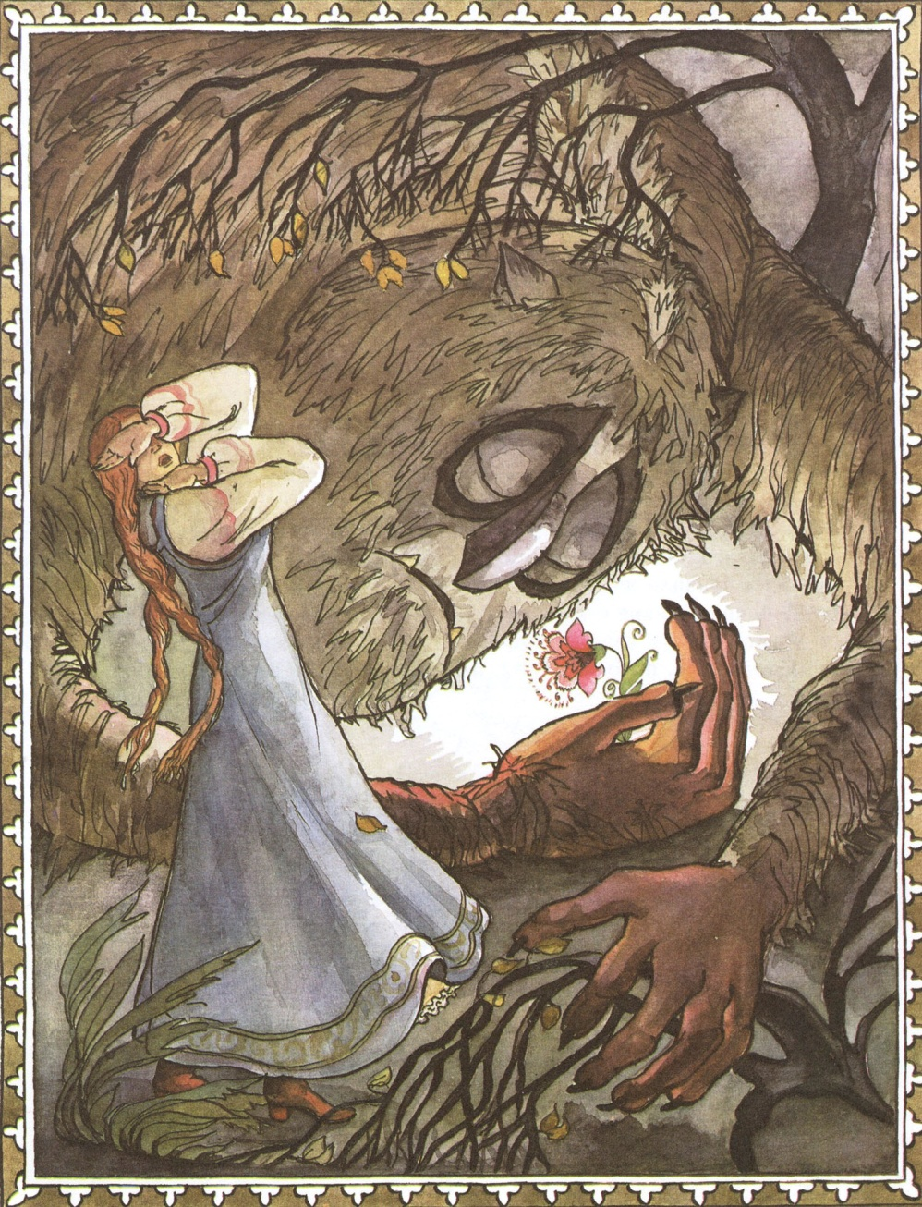
Cказка «Аленький цветочек» – самая, быть может, добрая и мудрая из всех написанных на русском языке сказок.

Slide 12
Сюжет сказки
Жил был богатый купец, и было у него 3 дочери. Купец очень любил своих дочерей, особенно младшую – Настеньку. Стал собираться он по торговым делам за море. Когда он собирался уезжать, он спросил своих дочерей, чего бы они хотели иметь в подарок. Старшая и средняя заказали в подарок то, что хотела иметь в те времена любая красавица, но младшая, любимая дочь купца, хотела иметь нечто иное, она хотела иметь "Аленький цветочек", он привиделся ей во сне. Дальнейшие события этой сказки были не очень весёлыми. Купец не мог найти своей любимой дочери подарок, но когда он попал в неизвестную ему местность, он увидел тот цветок, который хотела купеческая дочь.

Slide 13
Сюжет сказки
Он сорвал его, и вдруг перед ним предстало чудище, он отдал ему цветок при условии, что купец отдаст ему дочь. Купцу пришлось отдать любимую дочь. Она отправляется к чудищу, чтобы спасти отца. Настенька полюбила чудище за прекрасное сердце, чуткую душу. Она относится к чудищу бескорыстно: любит его за «беседы ласковые и разумные», «за душу добрую». Чудищем оказывается заколдованный «молодой принц». Конец оказался, как и во всех сказках счастливым.

Slide 14
Почему нужно читать сказку «Аленький цветочек»?
Читать сказку Аленький цветочек полезно и поучительно . Она объяснит , что любовь не имеет цены, что для непритворных чувств нет преград и что любовь родителей – наиболее дорогой подарок. Но самый важный урок в этой детской сказке в том, что внешняя красота – отнюдь не основное достоинство личности: самое важное сокрыто внутри. Наши намерения и поступки, наши чувства – вот то, что определяет подлинную красоту человека

Slide 16
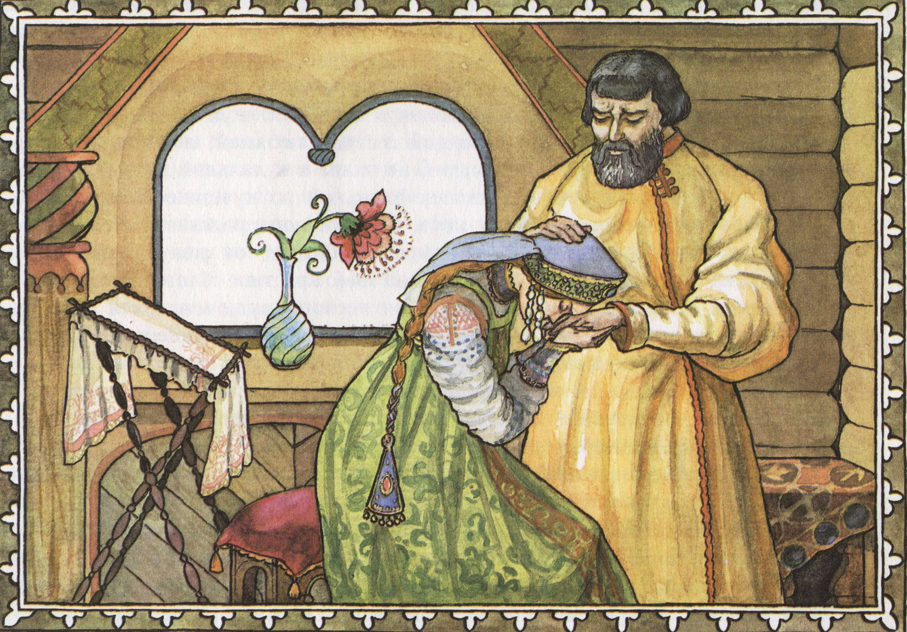

Slide 17
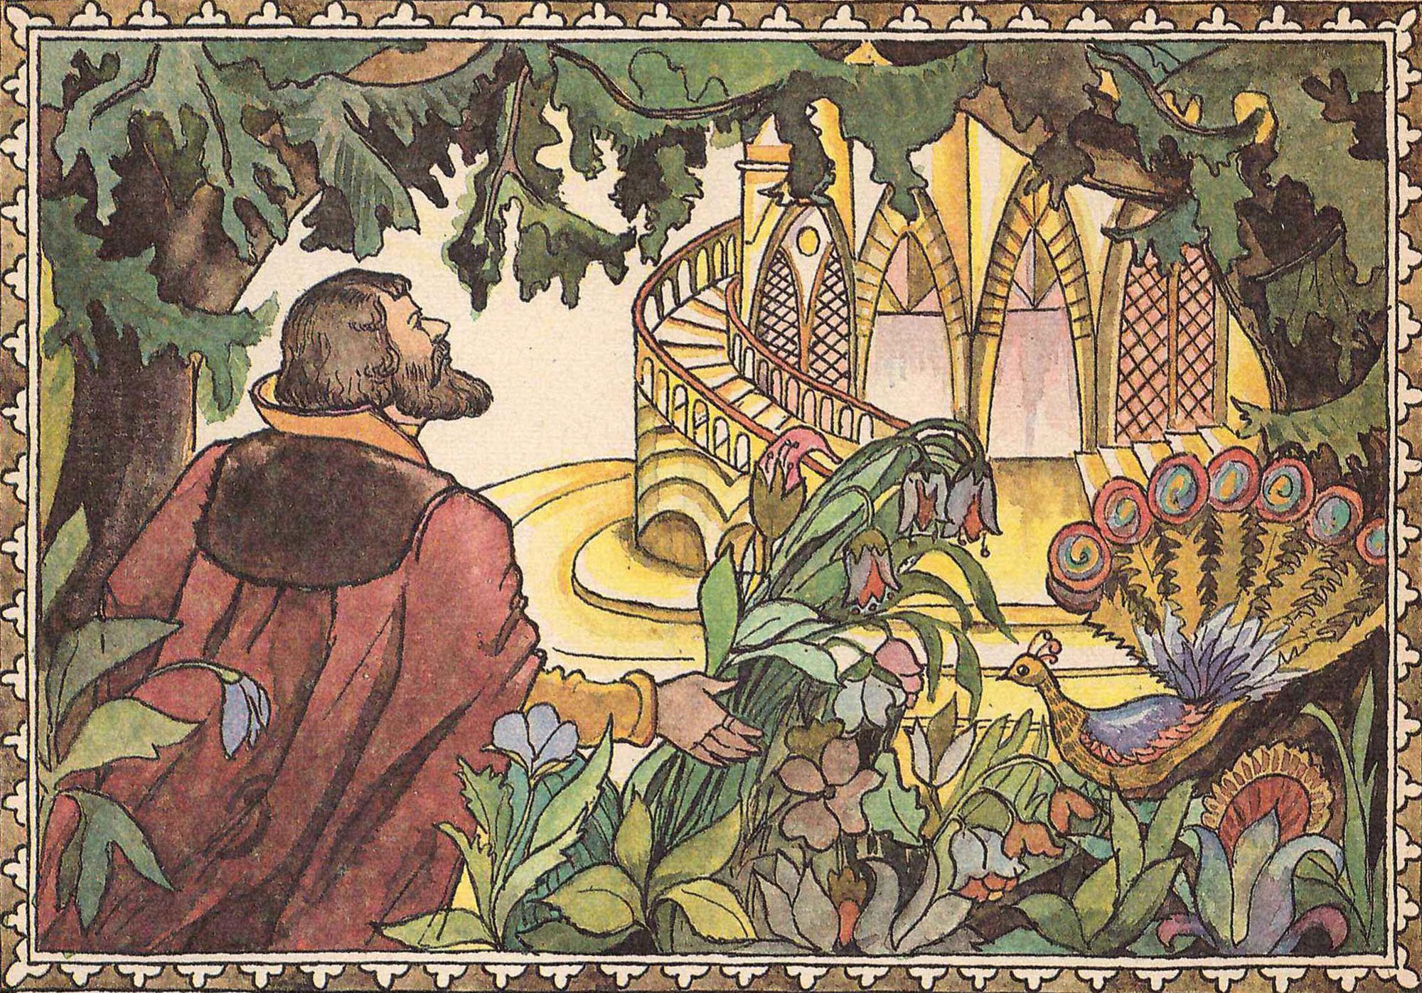

Slide 18
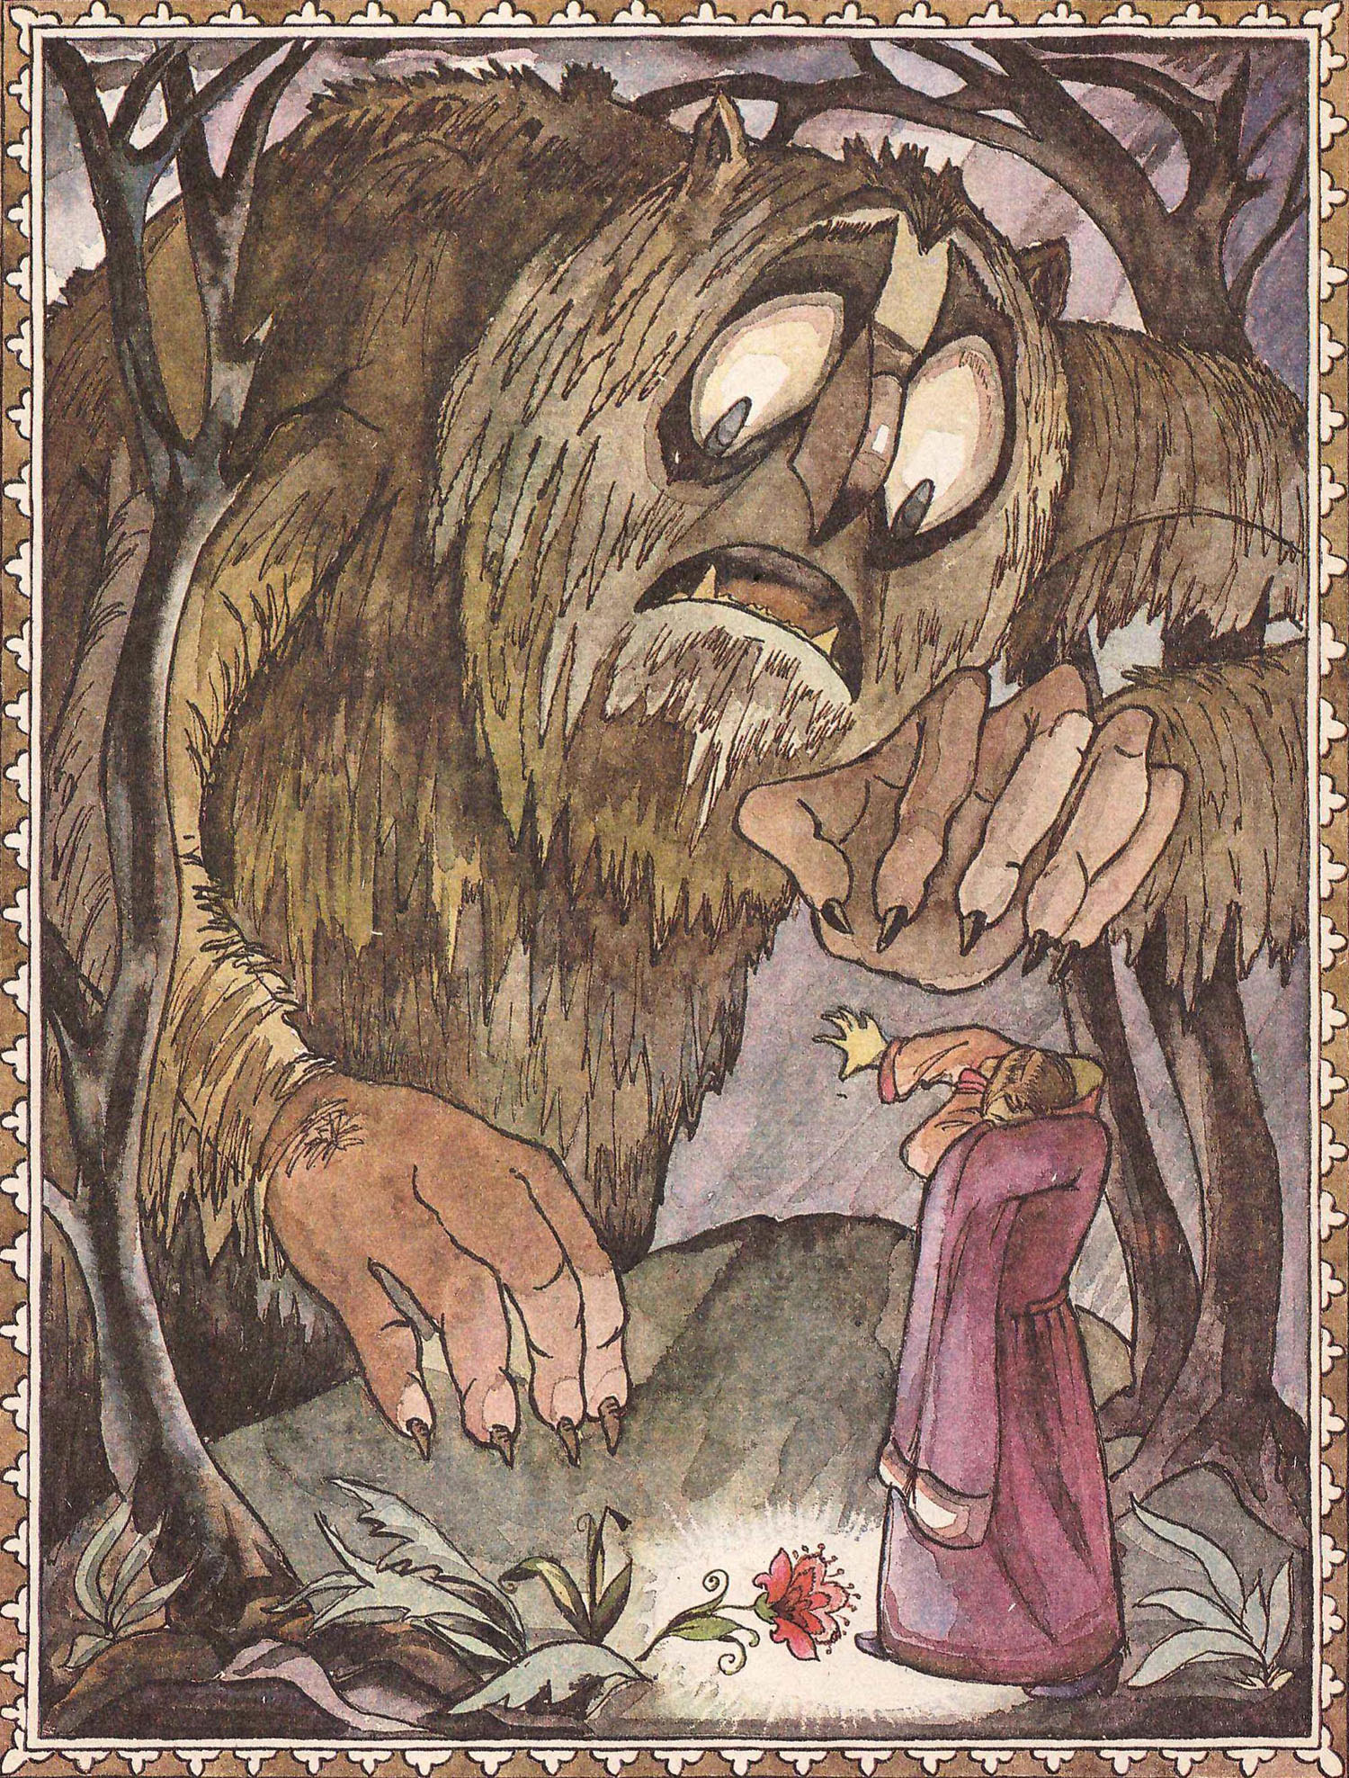

Slide 19
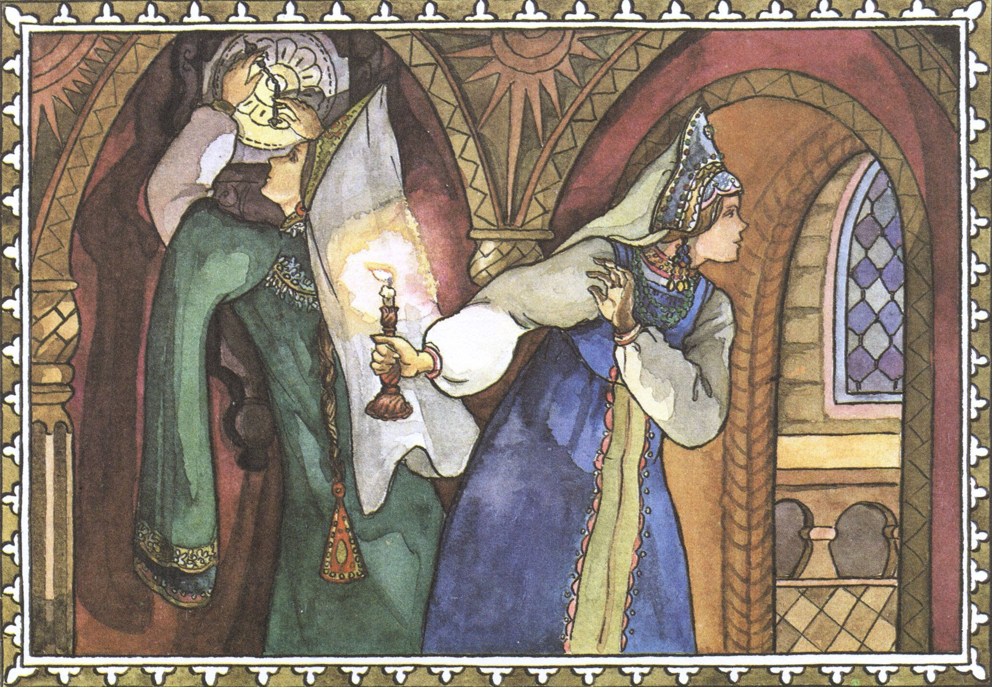

Slide 20


